Slide 1


Slide 2
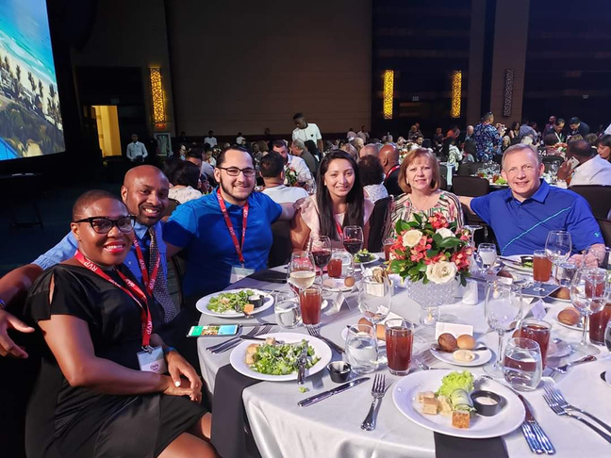




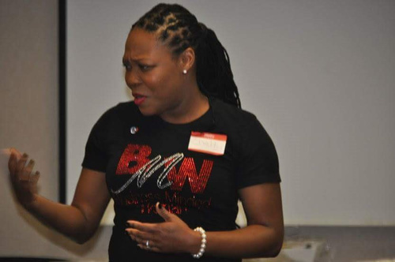
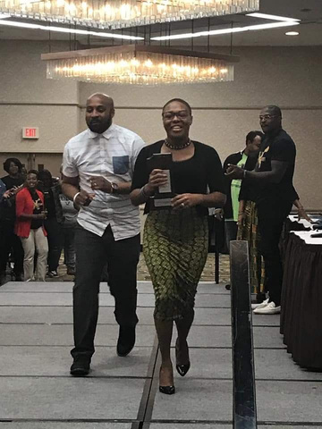

DE WALMART A WALLSTREET

Slide 3





De niños, para la mayoría de nosotros, el dinero siempre era una "conversación de adultos". A todos nos enseñaron…
1. Hazlo bien En la escuela.
2. Vete a Universidad.
3. Consigue un Buen trabajo.
4. Cásate.
5. Compra una casa.
¿Qué nos han enseñado estos pasos sobre el dinero?
3
Notes:
3

Slide 4





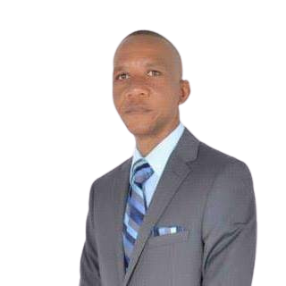


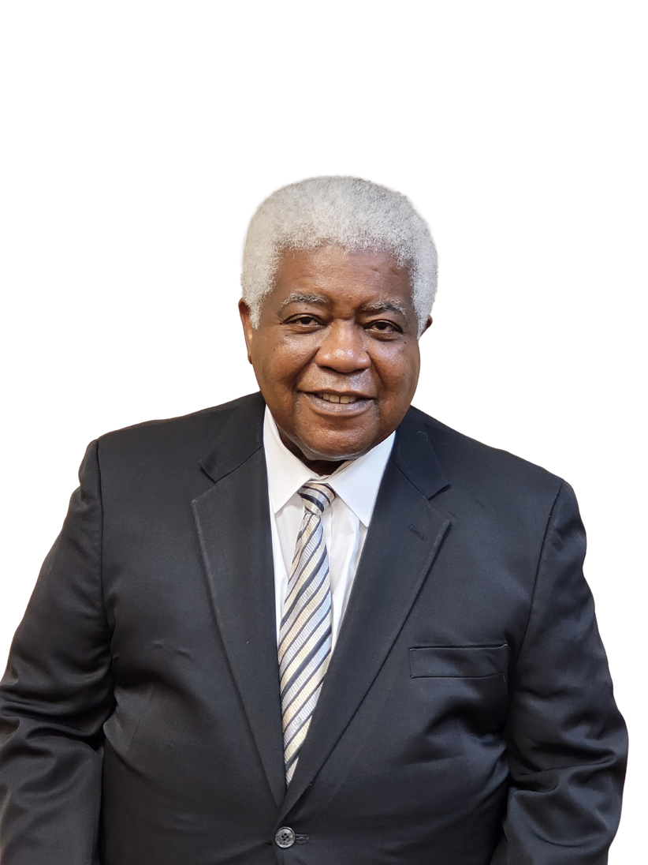

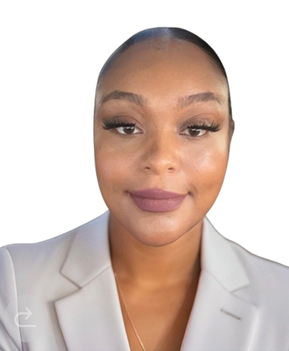
El reto...... 95%
No tengas educación financiera.
No tengas un plan financiero.
No tengas coach financiero.
Nuestra misión es ayudar al 95%
Anissa D.
Jesse S.
Andrea S.
Calisha W.
Jean E.
James H.
Noah F.
This Photo by Unknown Author is licensed under CC BY-SA
Notes:
1.7.2013
4
‹#›

Slide 5










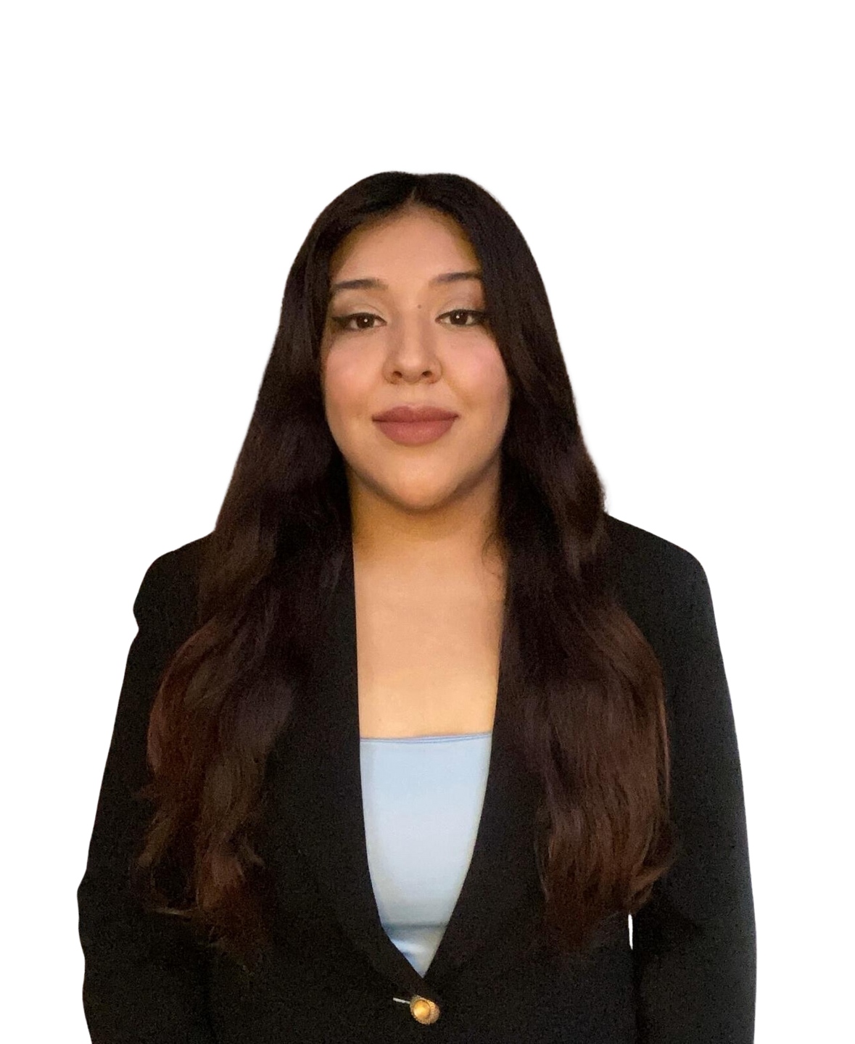
Educamos en 5 conceptos simples
Conozca su FIN y PIN
Reducción de la responsabilidad
La regla del 72
Protección de ingresos
Independencia financiera
1. From Fortune. © 2023 Fortune Media IP Limited All rights reserved. Used under license. Fortune 1000® is a registered trademark of Fortune Media IP Limited and is used under license. Fortune and Fortune Media IP Limited are not affiliated with, and do not endorse products or services of, Primerica, Inc, as of June 6, 2023. 2. Dalbar.com, 2023 Service Award History, January 10, 2024. 3. The following Primerica life insurance companies have been rated A+ (Superior) by AM Best, as of November 15, 2023: Primerica Life Insurance Company, Primerica Life Insurance Company of Canada, and National Benefit Life Insurance Company. AM Best ratings range in order from the highest ratings as follows: A++, A+, A, A-, B++, B+, B, B-, C++, C+, C, C-, D, E, F. For the latest Best’s Credit Rating, access www.ambest.com. 4. From Bloomberg Finance L.P, "2023 Bloomberg Gender–Equality Index," January 31, 2023. The 2023 Bloomberg Gender-Equality Index logo mark is associated with the Bloomberg Gender Equality data for the 2021 fiscal year. 5. Survey results are presented solely with respect to Primerica’s U.S. term life insurance business. Forbes.com, “Forbes 2022 America’s Best Insurance Companies,” October 25, 2023. 6. Forbes.com, “Forbes 2022 The Best Employers for Diversity,” April 25, 2023. 7. Forbes.com, “Forbes 2023 The Best Employers for Women,” July 18, 2023. 8. Survey results are presented solely with respect to Primerica’s U.S. term life insurance business. Term life insurance underwritten by National Benefit Life Insurance Company, Home Office: Long Island City, NY in New York State; Primerica Life Insurance Company, Executive Offices: Duluth, GA in all other U.S. jurisdictions; and Primerica Life Insurance Company of Canada (Head Office: 6985 Financial Drive, Suite 400, Mississauga, ON, L5N 0G3, Phone: 905-812-2900) in Canada. From Investor’s Business Daily, “#1 Most Trusted Life Insurance Company and #3 Most Trusted Financial Company in 2022,” as of September 29, 2023.

Slide 6
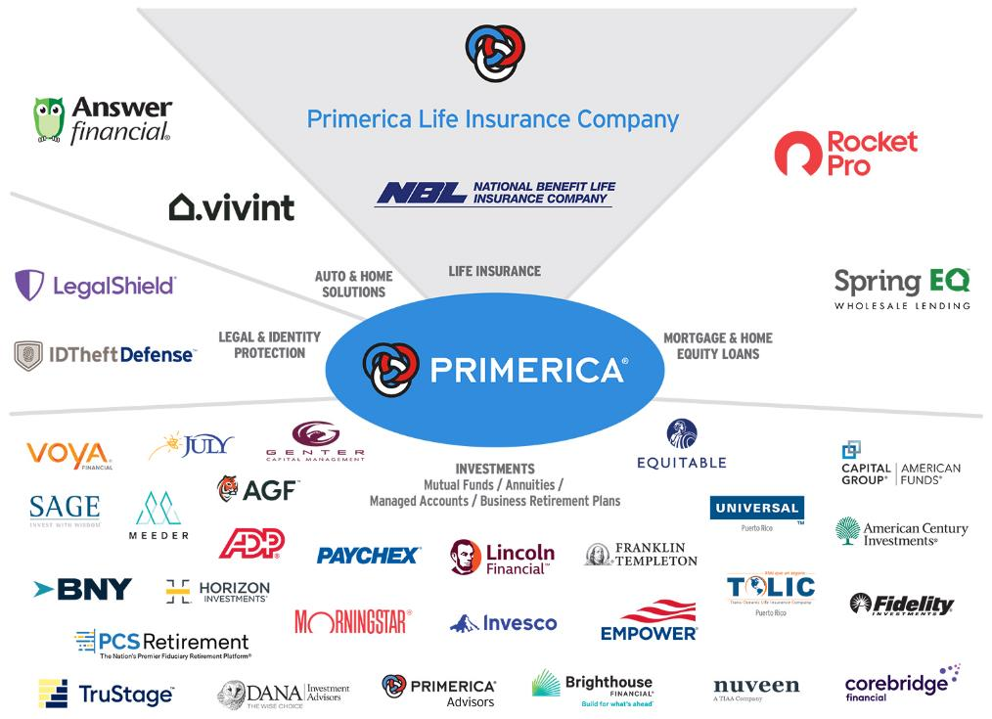
PASIÓN & ACCESO
PASSION & ACCESS!!
Franchise Companies
McDonalds & Chic-Fil-a
Distribution Companies
Walmart & Amazon
No todos los productos y servicios están disponibles en todos los estados, territorios o el Distrito de Columbia. La capacidad de un representante para ofrecer productos de las empresas listadas está sujeta a los requisitos estatales y federales de licencias y certificaciones. Por favor, consulte las Notas Finales Importantes para más detalles sobre los acuerdos contractuales y las afiliaciones empresariales detallados anteriormente.

Slide 7



DOS NÚMEROS IMPORTANTES
F.I.N
NÚMERO DE INDEPENDENCIA FINANCIERA
NÚMERO DE INGRESOS DE PROTECCIÓN
P.I.N
¿CUÁNTO DINERO NECESITAS PARA MANTENER TU ESTILO DE VIDA Y NO TENER QUE TRABAJAR?
¿CUÁNTO SEGURO DE VIDA NECESITAS PARA MANTENER EL ESTILO DE VIDA DE TU FAMILIA CUANDO NO ESTÉS?
¿Tienes suficiente seguro personal (fuera de tu trabajo) para pagar.....
DEUDA/MUERTE INGRESOS HIPOTECA EDUCACIÓN
NO TE QUEDES SIN DINERO!!!

Slide 8
La teoría de la responsabilidad decreciente
FALLECER MUY PRONTO
VIVIR POR MUCHO TIEMPO
Actualmente
Los hijos son menores
Muchas deudas
Hipoteca
No tener ingresos sería devastador
Al jubilarse
Los hijos han crecido
Pocas deudas
Hipoteca saldada
Ingresos necesarios en la jubilación
¿Qué compañía de seguros de vida conoce usted que enseñe a las personas cómo eliminar la necesidad de un seguro de vida?
8

Slide 9

¿Conoces la regla del 72?
BÚSCALO EN GOOGLE
Divide el 72 por el porcentaje de tasa de interés para determinar los periodos de duplicación.
Years | Emergencias 3% | Goles cortos 6% | F.I.N 12%
0 | $10,000 | $10,000 | $10,000
6 | — | — | $20,000
12 | — | $20,000 | $40,000
18 | — | — | $80,000
24 | $20,000 | $40,000 | $160,000
30 | — | — | $320,000
36 | — | $80,000 | $640,000
42 | — | — | $1,280,000
48 | $40,000 | $160,000 | $2,560,000
Esta tabla sirve como demostración de cómo funciona el concepto de la Regla del 72 desde un punto de vista matemático. No pretende representar una inversión. El gráfico utiliza tasas de rentabilidad constantes, a diferencia de la mayoría de las inversiones que fluctúan en valor. No incluye tasas ni impuestos, lo que reduciría el rendimiento. Es poco probable que una inversión crezca un 10% o más de forma constante.
9

Slide 10



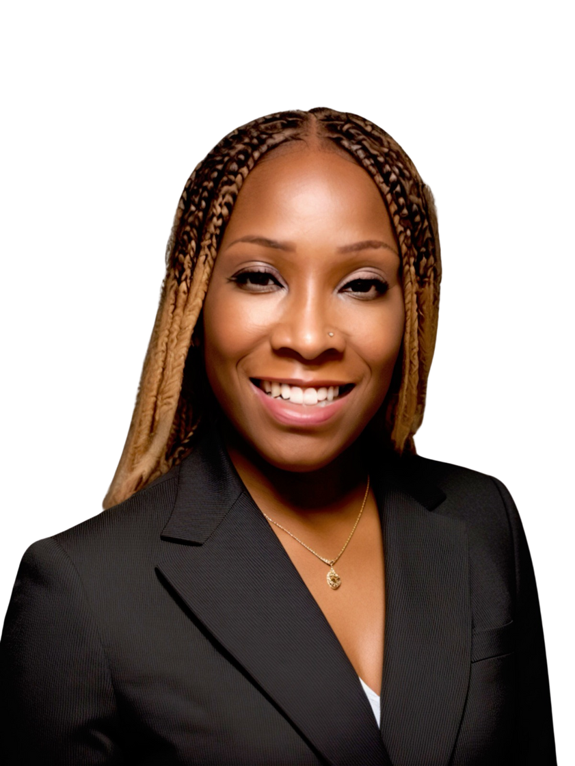


DIVERTIDO CONCEPTO BANCARIO
¿Qué programa le gustaría?
1. SAL Balance (para los primeros 1-3 años)
2. Solo un 1%- 4% de interés ganado
3. Cobrarte un 5% - 10% por pedir prestado tu propio dinero
4. La empresa puede retener tu dinero durante 6 meses
5. Quedarse con tu dinero cuando mueras
(no irá a la familia ni al beneficiario)
SEGURO DE VIDA UNIVERSAL
INDEXADO (IUL)
COMPRE UN SEGURO ATÉRMINO E INVIERTA
LA DIFERENCIA EN UN PLAN
ROTH IRA
Start at Ages 35
$250,000
Cantidad Nominal
$250,000
Cantidad Nominal
$250,000
Face Amount
$250,000
Face Amount
Buy Term Insurance
$251
Prima
mensual
$88 prima mensual
IGUAL $251
Invierto los
ahorros de $163 en una
Roth IRA
Hector
María
Hector
María
Valor en efectivo
a los 65 años de edad
Roth IRA %
9 rentabilidad 65 = $300,649
_
X_________
= $127,051
AQUÍ
Cantidad Nominal
Valor en efectivo ahorros
Cantidad Nominal
Invert en una
Roth IRA
¿Registrarías esto?
O bienuna cosa O la otra,
pero no ambas
Cu Separadas
Pedir prestado el propio dinero
Dinero en un plazo de 7 días
Obrar una póliza
Ambas cuentasadas
A
or
B
Notes:
13

Slide 11







"¡Nunca te limites a ti mismo!" "Siempre parece imposible hasta que se hace." -Nelson Mandela
"¡El poder de ayudarnos a nosotros mismos y a los demás es una gran recompensa!" ¡Esa es la diferencia entre éxito y significado!" – Entrenador Chelly

Slide 12



Ayudando a una familia
La sesión promedio es de 30 minutos a 1 hora.
Solución
Protección de la vida
Seguro de auto
Seguro de casa
Servicios legales
Defensa identidad
Vivint
Inversiones (100k)
Total
Agente
$180
$100
$95
$50
$39
$200
$1,725
Distrito
$360
$105
$99
$80
$62
$200
$2,012.50
RVP
$798
$135
$112.50
$125
$98
$300
$3,565
En serio ¿Contestar la llamada?
$2,389
$2,918.50
$5,133.50

Slide 13
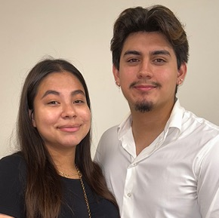
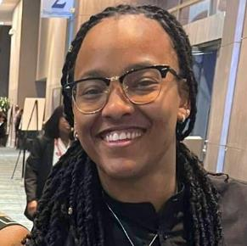
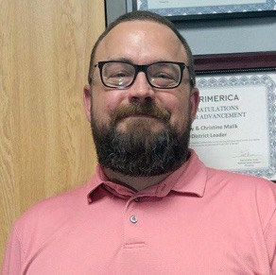

Oportunidades para todos
Mia & Angel Gomez
Terra Burns
Jason Guillory
Denver, CO Asociado de Ventas
Chicago, Illinois Trabajador social
Houston, TX
Gerente de Proyecto e Ingeniero
Promedio de efectivo mensual
Promedio de efectivo mensual
Promedio de efectivo mensual
$1,020
$2,646
$2,683
Monthly average is based on twelve-month total cash as of February 2024. From January 1 through December 31, 2023, Primerica paid cash flow to its North American sales force at an average of $7,185, which includes commissions paid on all lines of business to life licensed representatives. Figures include U.S. and Canadian dollars remaining in the local currency earned by the representative, not adjusted for exchange rates.

Slide 14

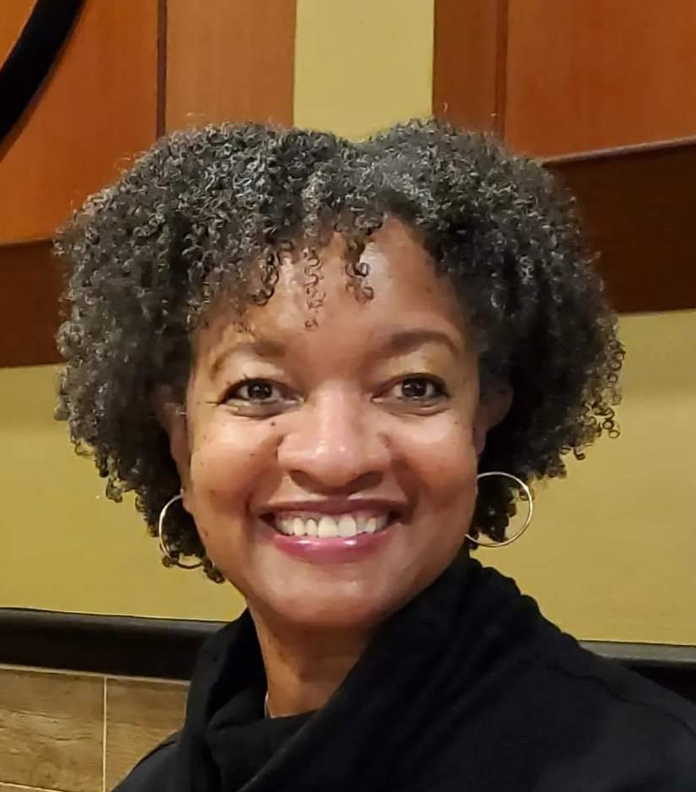
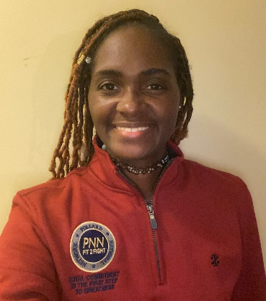
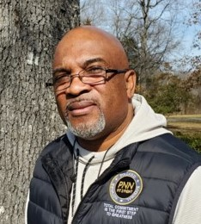
Historias de éxito de ingresos a tiempo parcial
Keisha High
Líder Regional
Marcia High
Líder de división
Marquita Kennedy
Líder Regional
Freddie Byrd
Líder de división
One Month Cash Flow
One Month Cash Flow
One Month Cash Flow
One Month Cash Flow
$8,000
$10,600
$5,500
$2,600
Ocupación:
Ocupación:
Ocupación:
Ocupación:
Funcionario
Empleado del gobierno jubilado
Ex subdirector
Ejército retirado Veterano

Slide 15





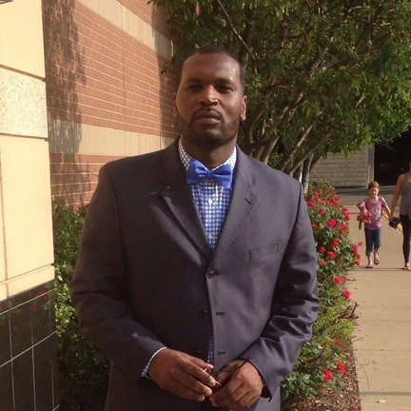
Propietarios de agencias
Columbus & Alison Pollard
Chelly & Jaye Toler
Jan & Mark Biggs
Calandra Jones
Dennis Love
Condado de King y Queen, VA Ejército E6
Richmond,VA
Especialista en Telefonía Celular
Condado de King y Queen, VA Gerente de Finanzas
Cape Girardeau, MO
Servicio al Cliente/Gerente de Ventas
Saint Louis, MO
Subdirector
Ingreso Anual Promedio
Ingreso Anual Promedio
Ingreso Anual Promedio
Ingreso Anual Promedio
Ingreso Anual Promedio
$800,000
$100,000+
$100,000+
$100,000+
$200,000
Un historial de éxitos con un tremendo impulso
Fuerza de ventas con una media de 8.410 dólares, que incluye comisiones pagadas por todos los sectores de negocio a los representantes licenciados de vida. Las cifras incluyen dólares estadounidenses y canadienses que permanecen en la moneda local ganada por el representante, sin ajustarse por tipos de cambio.
Monthly average is based on twelve-month total cash as of September 2024. From January 1 through September 31, 2024, Primerica paid cash flow to its
North

Slide 16


¿CÓMO TE GUSTARÍA AVANZAR?
GANA MÁS DINERO
CONVIÉRTETE EN CLIENTE
Agente de Referencia
Agente financiero a tiempo parcial
Corretaje
Aplicar los conceptos y servicios para llegar a ser financieramente independiente
o AMBAS
Antonio T.
Shelita S.

